Slide 1
Inteligência Artificial
Instrutores
Ph.D. Professor Aluisio Igor Rego Fontes

Slide 2
Treinamento e teste

Slide 3
Treinamento e teste
Quando falamos em treinamento e teste, basicamente, temos dois jeitos de dividir o nosso dataset:
Método K-fold
Método hold-out

Slide 4
Treinamento e teste
Método holdout: consiste em dividir o conjunto total de dados em dois subconjuntos mutuamente exclusivos, um para treinamento e outro para teste (validação).
O conjunto de dados pode ser separado em quantidades iguais ou não. É possível ter 2/3 dos dados para treinamento e o 1/3 restante para teste.
Esta abordagem é indicada para grande quantidade de dados. Quando o conjunto é pequeno, o erro calculado na predição pode sofrer muita variação

Slide 5
Treinamento e teste
Método k-fold: consiste em dividir o conjunto total de dados em k subconjuntos mutuamente exclusivos do mesmo tamanho.
Um subconjunto é utilizado para teste e os k - 1 restantes são utilizados para estimação dos parâmetros e calcula-se a acurácia do modelo.

Slide 6
Medidas de Desempenho

Slide 7
Medidas de Desempenho
Já vimos alguma das medidas de desempenho mais utilizadas:
Precision
Acurácia
Recall
Outra medida de desempenho bastante utilizada é a F1-Score ou F-measure.
A F1 varia entre 0 e 1. Sendo calculado por duas vezes a média harmônica entre Recall e Precision. O 1 em F1-Score representa o desempenho perfeito.

Slide 8
Algoritmos de Machine Learning

Slide 9
Algoritmos de Machine Learning
Os algoritmos de aprendizado de máquina (machine learning) desempenham um papel crucial na análise e extração de padrões a partir de dados, possibilitando a automação de tarefas e a tomada de decisões em diversos domínios.
Os algoritmos de aprendizado de máquina podem ser divididos em três categorias principais, com base no tipo de aprendizado:
Aprendizado supervisionado
Aprendizado não supervisionado
Aprendizado por reforço

Slide 10
Algoritmos de Machine Learning
Aprendizado supervisionado
Nesse tipo de aprendizado, o algoritmo é treinado usando um conjunto de dados rotulado, onde as saídas desejadas já são conhecidas.
Aprendizado não supervisionado
Aqui, o algoritmo é treinado com dados não rotulados, buscando identificar padrões ou estruturas intrínsecas nos dados.
Aprendizado por reforço
Nesse paradigma, o modelo (agente) aprende a tomar decisões sequenciais para maximizar uma recompensa ao interagir com um ambiente dinâmico.

Slide 11
Algoritmos de Machine Learning
Nessa aula, iremos ver alguns algoritmos de machine learning, sendo eles:
Regressão Linear
Regressão Logística
KNN (K-Nearest Neighbors)
Árvore de Decisão (J-48)
Vale ressaltar que, todos eles são de aprendizado supervisionado.

Slide 12
Regressão linear
Regressão linear é um algoritmo de aprendizado supervisionado usado para modelar relação de uma variável dependente a uma ou mais variáveis.
O objetivo da regressão é encontrar a reta que melhor representa os dados, permitindo entender a relação entre as variáveis e fazer previsões a partir da linha.

Slide 13
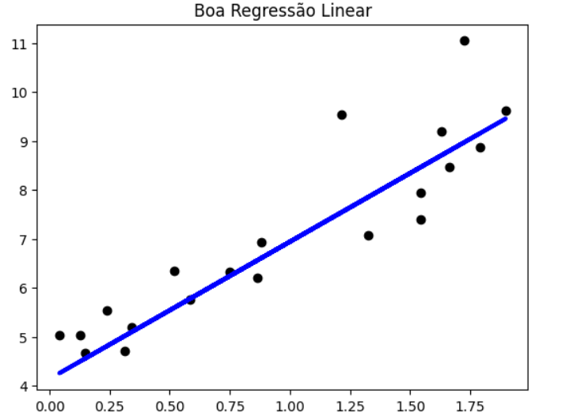
Exemplos de regressão linear

Slide 14
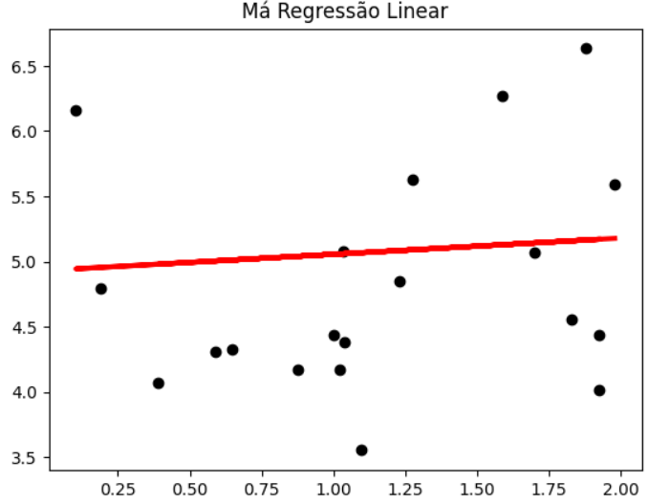
Exemplos de regressão linear

Slide 15
Quando utilizar a regressão linear?
Esse algoritmo é muito utilizado para fazer previsões em que a variável desejada há uma relação linear com outras variáveis, por exemplo, prever o preço de uma casa, com base no terreno, metragem e número de quartos.

Slide 16
Como avaliar minha regressão linear?
Os dois índices mais comuns para a validação de uma regressão linear são:
R2
Mede a proporção da variabilidade nos dados explicada pelo modelo. Ou seja, quantifica quanto a nossa regressão explica o conjunto de dados.
MSE (Mean Squared Error)
Média das diferenças ao quadrado entre as predições e os valores reais. Ou seja, quantifica se nossa regressão está errando muito ou não os valores preditos.
RMSE (Root Mean Squared Error)
Raiz quadrada do MSE

Slide 17
Regressão logística
A regressão logística é uma técnica de análise de dados que utiliza matemática para encontrar a probabilidade de X evento acontecer com base em uma ou mais variáveis. Geralmente, a previsão é um resultado dicotômico: 0 ou 1, sim ou não, verdadeiro ou falso.

Slide 18
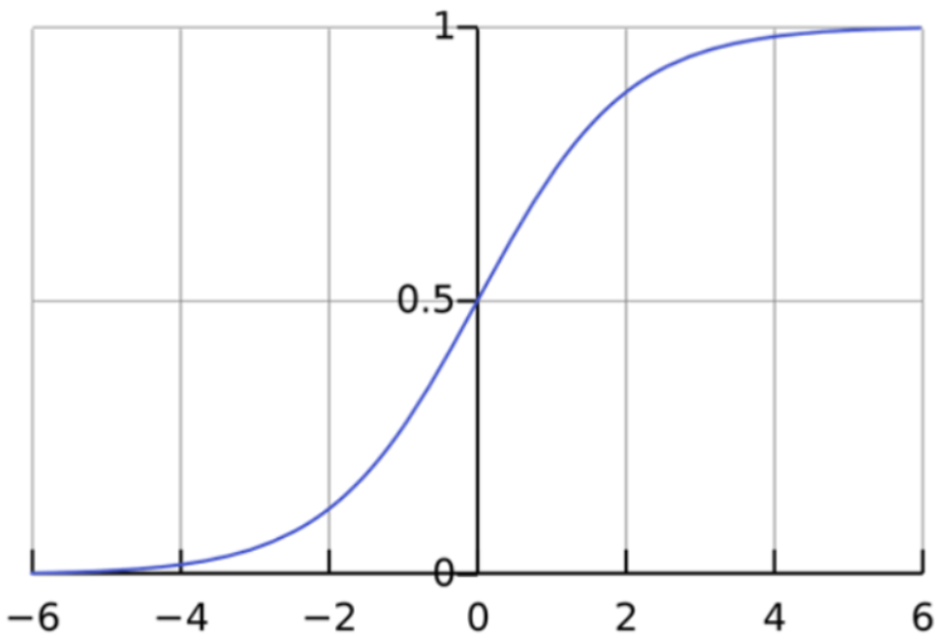
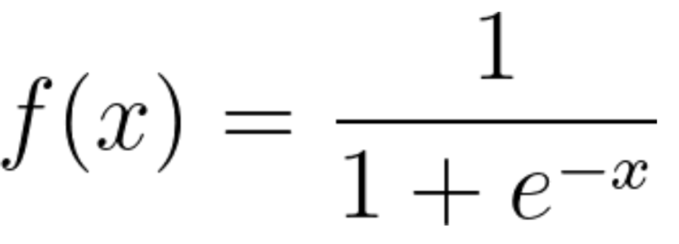
Regressão logística
Para fazer a previsão, a regressão logística faz o uso da função logit, que retorna valores entre 0 e 1, por ser um modelo estatístico. Se for abaixo de 0.5 é uma classe, se for acima, é outra classe.

Slide 19
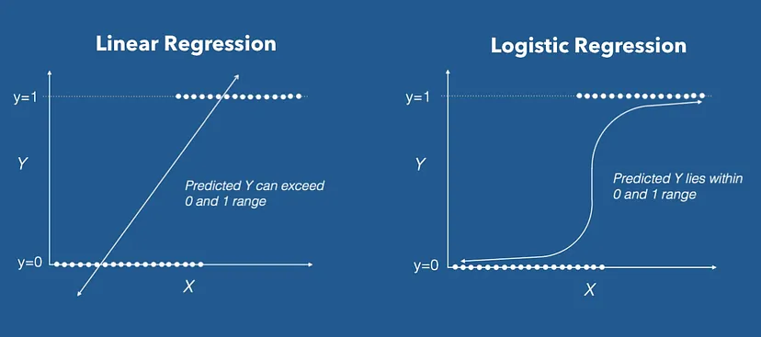
Regressão logística
Diferença entre regressão linear e regressão logística
O Y é previsto certo em todos os casos
Há casos onde o Y é previsto errado

Slide 20
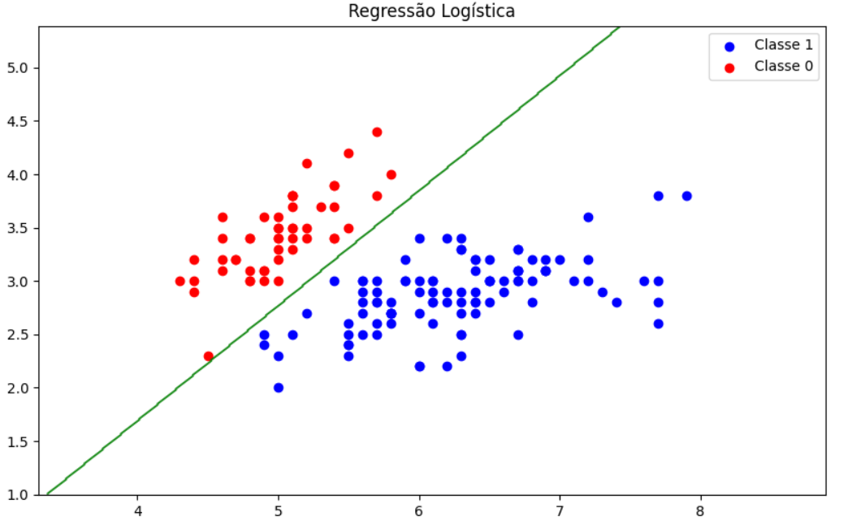
Exemplo de regressão logística

Slide 21
Regressão logística
Quando utilizar a regressão logística?
A Regressão Logística é eficaz em problemas de classificação no geral, mas principalmente em classificação binária, como a separação de duas categorias distintas.

Slide 22
KNN (K-Nearest Neighbors)
A ideia fundamental por trás do KNN é classificar ou prever um novo ponto de dados com base na maioria das classes ou valores dos seus vizinhos mais próximos no espaço de características, a quantidade de vizinhos que o algoritmo vai considerar para tomar a decisão é o programador que decide, por isso K-Nearest Neighbors.

Slide 23
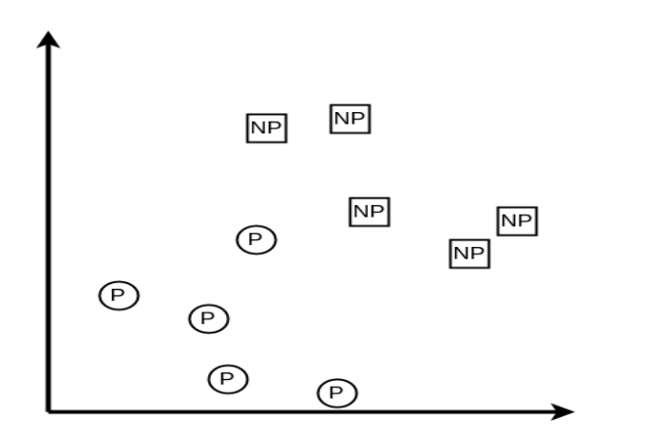
KNN (K-Nearest Neighbors)
Vamos dar uma olhada em um exemplo com K = 1.
Temos aqui duas classes dispostas num plano cartesiano

Slide 24
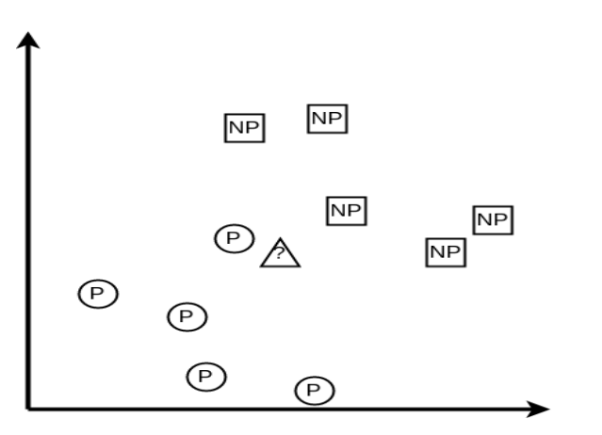
KNN (K-Nearest Neighbors)
Adicionamos uma observação e não sabemos qual é a classe dela

Slide 25
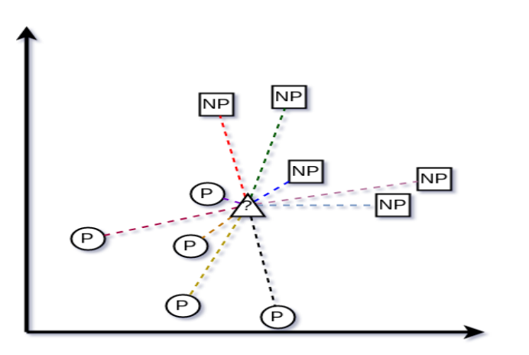
KNN (K-Nearest Neighbors)
Calcula-se a distância dele para todas as outras instâncias.

Slide 26
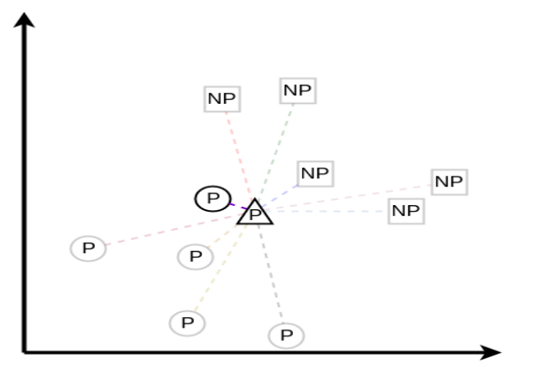
KNN (K-Nearest Neighbors)
Como o K = 1, selecionamos a instância que tiver a menor distância e atribuímos a classe dessa instância ao caso que não tinha classe

Slide 27
KNN (K-Nearest Neighbors)
Caso o K fosse 2 ou mais, consideraria os 2 ou mais vizinhos com distâncias mais próximas para tomar a decisão (maioria).
Caso haja empate, o algoritmo dá um peso às instâncias mais próximas e decide o ganhador com base nesse pesos (quem está mais próximo tem pesos maiores).

Slide 28
KNN (K-Nearest Neighbors)
Quando utilizar o KNN?
KNN é útil para problemas de classificação no geral, contudo, principalmente quando a similaridade entre instâncias no espaço de características é indicativa da classe a que pertencem.

Slide 29
Árvore de decisão (J48)
Definição do que seria uma árvore de decisão
Um fluxograma com a estrutura de uma árvore.
Nó interno representa um teste sobre um atributo.
Cada ramo representa um resultado do teste.
Folhas representam as classes.
Geração da árvore se dá em duas fases:
Construção da árvore (particionamento de atributos).
Fase da poda (identifica e remove ruídos ou outliers).

Slide 30
Árvore de decisão
Algoritmo básico
A árvore é construída recursivamente no sentido top-down (divisão para conquista).
Atributos “testes” são selecionados com base em heurísticas ou medidas estatísticas (ex., ganho de informação).
As medidas podem ser entropia ou índice de gini.
Condições de parada do particionamento:
Todas as amostras de um nó pertencem à mesma classe.
Não existem mais atributos para particionamento

Slide 31
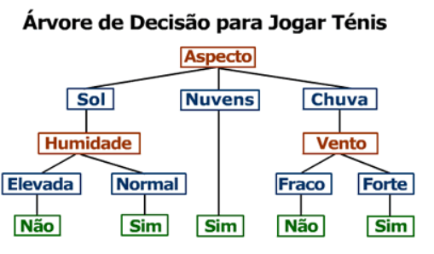
Árvore de decisão
Fonte:https://web.tecnico.ulisboa.pt/ana.freitas/bioinformatics.ath.cx/bioinformatics.ath.cx/indexf23d.html?id=199

Slide 32
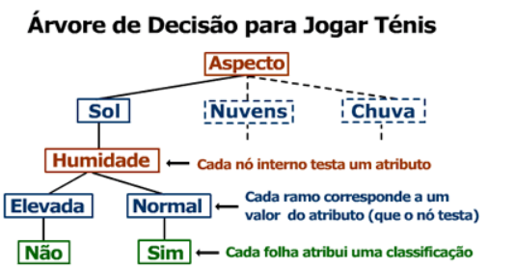
Árvore de decisão
Fonte:https://web.tecnico.ulisboa.pt/ana.freitas/bioinformatics.ath.cx/bioinformatics.ath.cx/indexf23d.html?id=199

Slide 33
Árvore de decisão
Problema de overfitting
Árvore de decisão é muito sensível à overfitting, pois como ela é um conjunto de regras, se deixar crescer muito ela criará uma regra para cada instância e isso não é bom para a generalização. Por isso, foi criado o processo de poda.
Para melhorar o modelo, utilizam-se métodos de poda (pruning) na árvore, cujo objetivo é melhorar a taxa de acerto do modelo para novas amostras que não foram utilizadas no treinamento.
Existem dois tipos principais de poda:
Pré poda
Pós poda
Vamos ver o pós-poda pois é mais utilizado

Slide 34
Árvore de decisão
Pós-poda: realizada após a construção da árvore.
Envolve a remoção de certos ramos (nós e subárvores) da árvore original para melhorar sua capacidade de generalização.

Slide 35
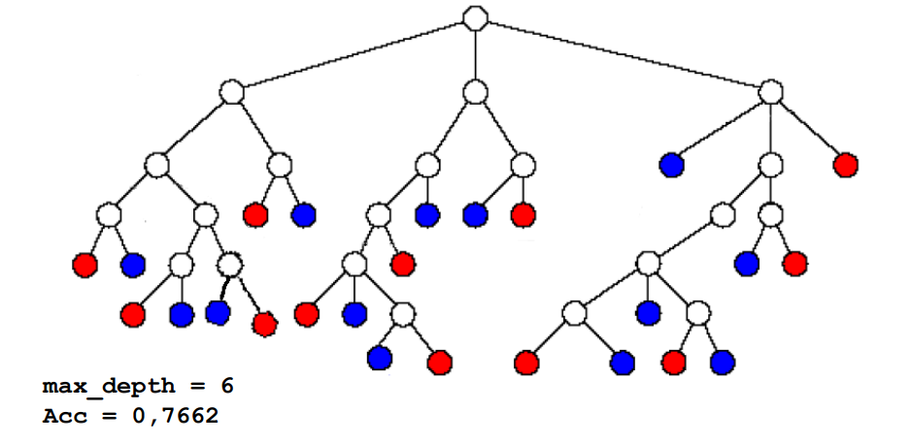
Árvore de decisão
Exemplo de poda
Considere max_depth sendo a altura da árvore e acc a acurácia do modelo

Slide 36

Árvore de decisão
Podamos a árvore, assim, ela passa a ter altura = 5 e um leve aumento na acurácia.

Slide 37
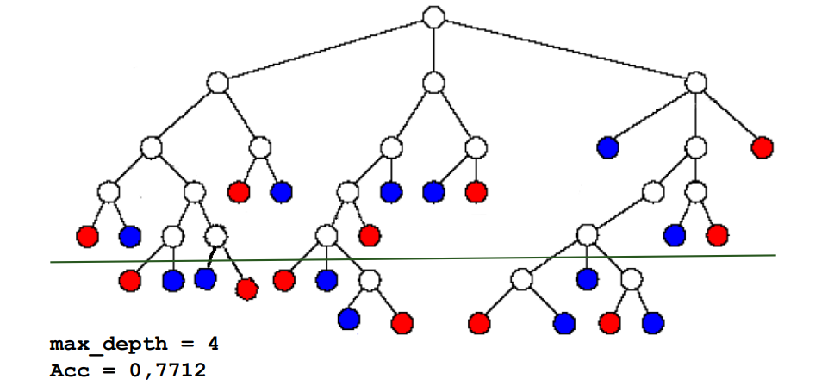
Árvore de decisão
Podamos a árvore, assim, ela passa a ter altura = 4 e um leve aumento na acurácia.
Quando parar de podar?

Slide 38
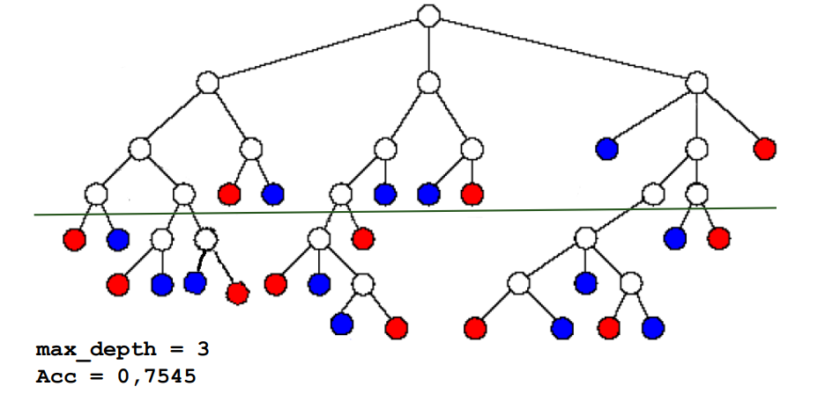
Árvore de decisão
Podamos a árvore, assim, ela passa a ter altura = 3 e um leve decréscimo na acurácia, com isso, temos um sinal claro que o processo de poda deve ser parado.

Slide 39
Árvore de decisão
Restauramos a árvore anterior ao decréscimo e terminamos nosso processo de poda

Slide 40
Árvore de decisão
Quando usar a árvore de decisão?
As Árvores de Decisão são eficazes para problemas de classificação, proporcionando interpretabilidade e identificando padrões de decisão complexos.

Slide 41
OBRIGADO!
Inteligência Artificial

